Slide 1
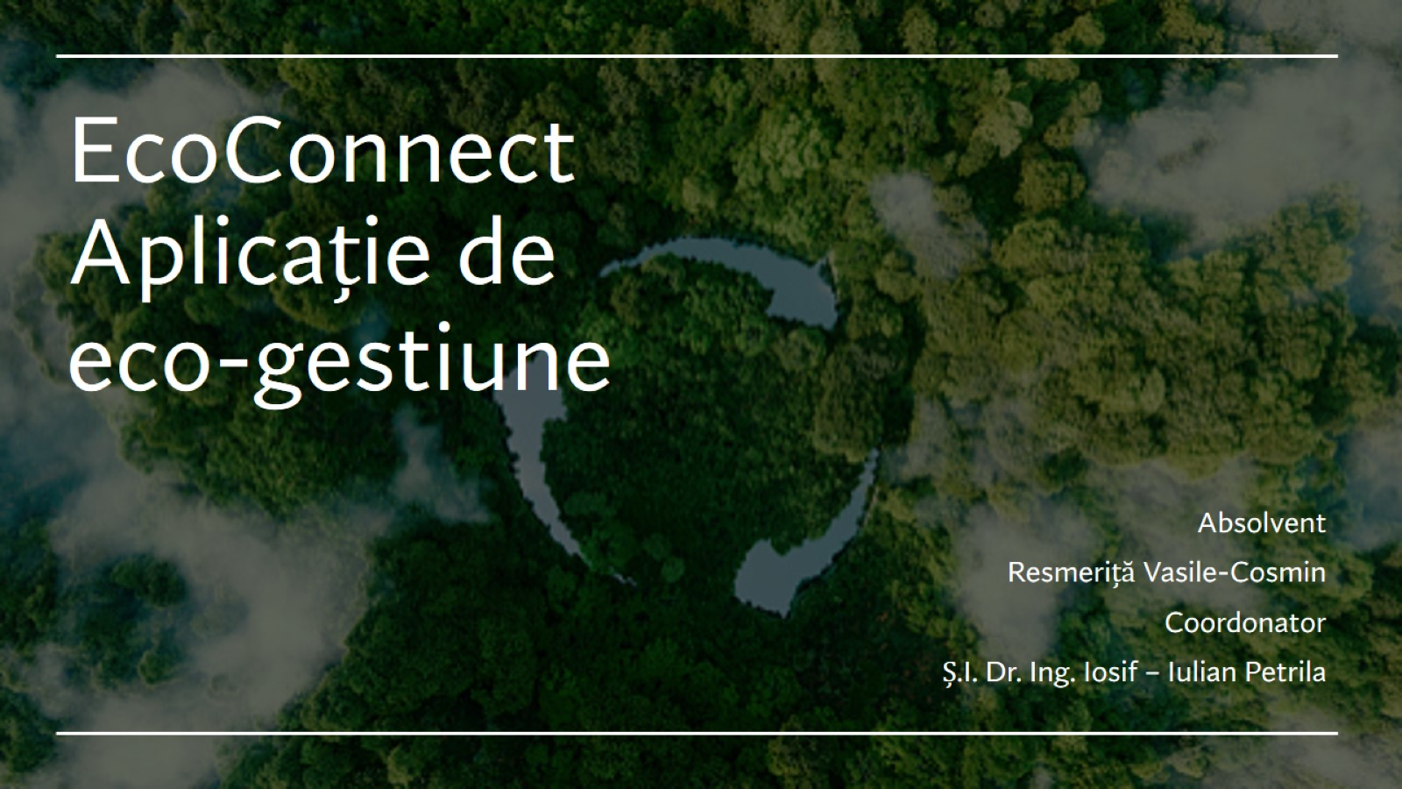
EcoConnect Aplicație de eco-gestiune

Slide 2

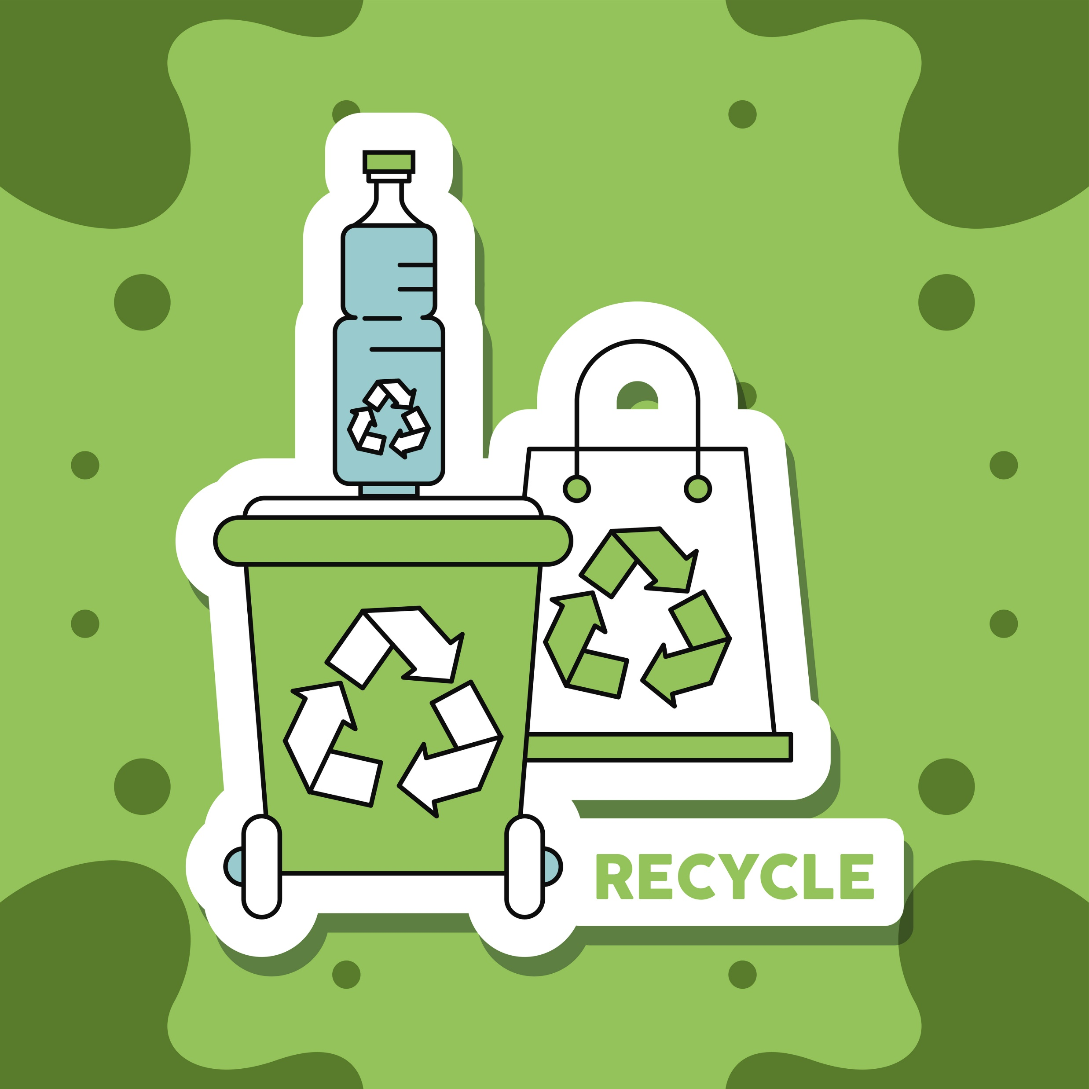
Structura prezentării
De ce este important să reciclăm?
Prezentarea generală a aplicației
Tehnologii folsite
Algoritm de calcul a distanței
Proiectarea aplicației
Funcționalitatea aplicației
Rezultate și direcții de dezvoltare
Concluzii

Slide 3

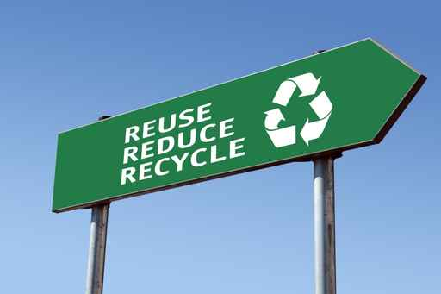
De ce este important să reciclăm?
Protejăm mediul înconjurător
2. Reducem consumul de resurse naturale
3. Reducem emisiile de carbon
4. Salvăm energie
5. Formăm generații viitoare mai responsabile

Slide 4
Prezentarea generală a aplicației
Înregistrare utilizator și autentificare
Cont Persoană
Cont Companie

Slide 5







Tehnolgii folosite
Pentru realizarea aplicației au fost folosite urmatoarele tehnologii:
Intellij IDEA
SpringBoot
Visual Studio Code
React
Hibernate
PostgreSQL
Google Maps API
Places API
Geocoding API

Slide 6
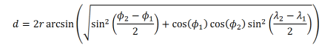
Algoritm de calcul a distanței
Formula Haversine:
-latitudinea primului punct
-latitudinea punctului al doilea
- longitudinea punctului al doilea
- longitudinea primului punct
r - raza Pământului (6371 km)

Slide 7

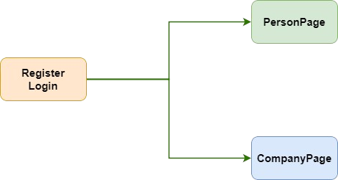
Proiectare și implementarea aplicației
Aplicația este structurată în 3 părți:

Slide 8
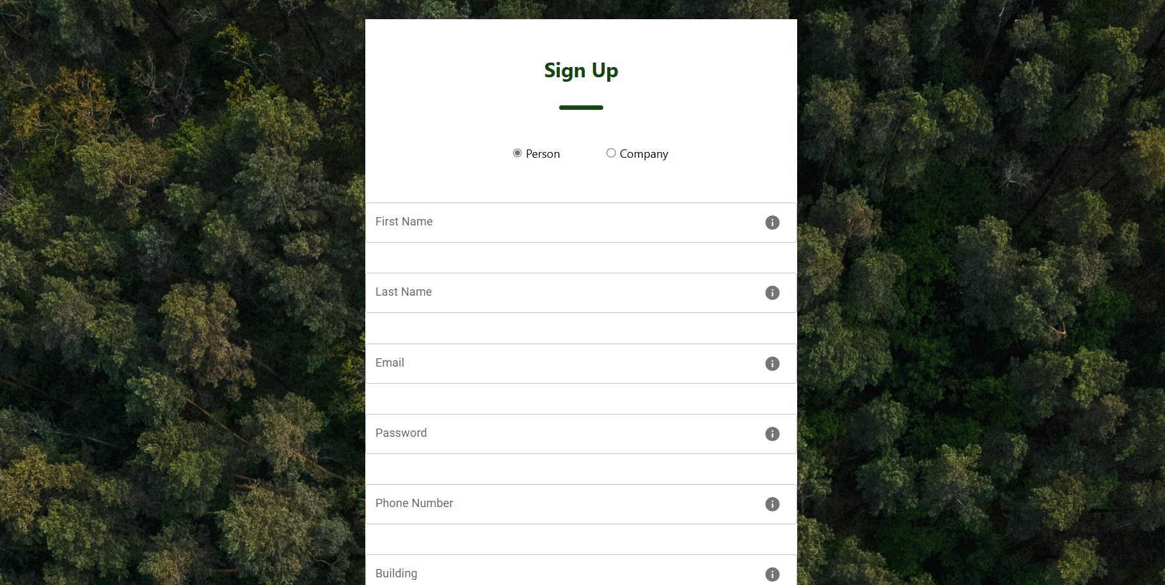
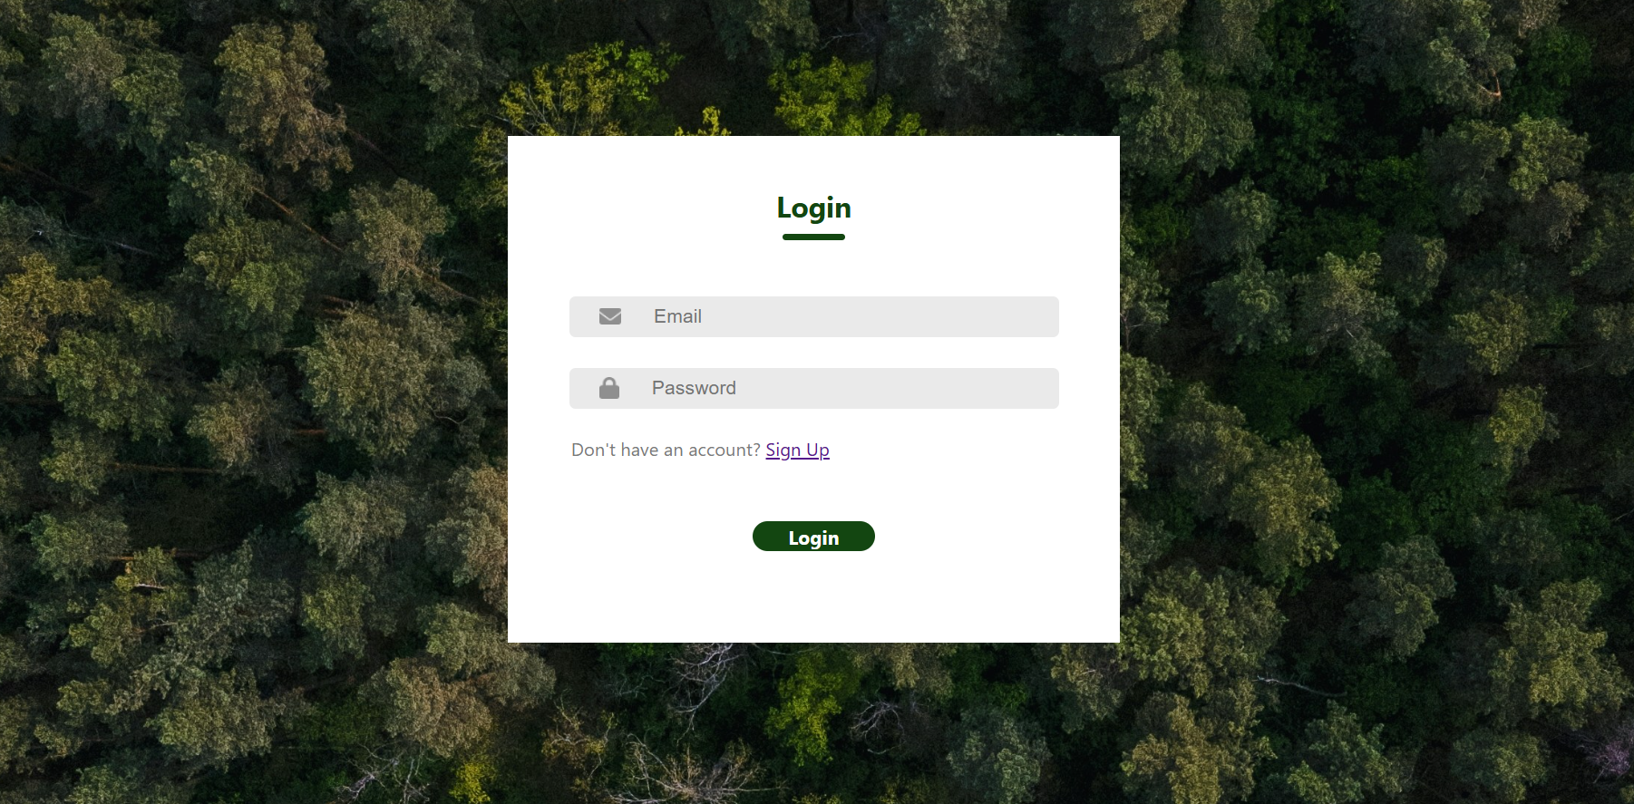
Register/Login
Înregistrare Login

Slide 9
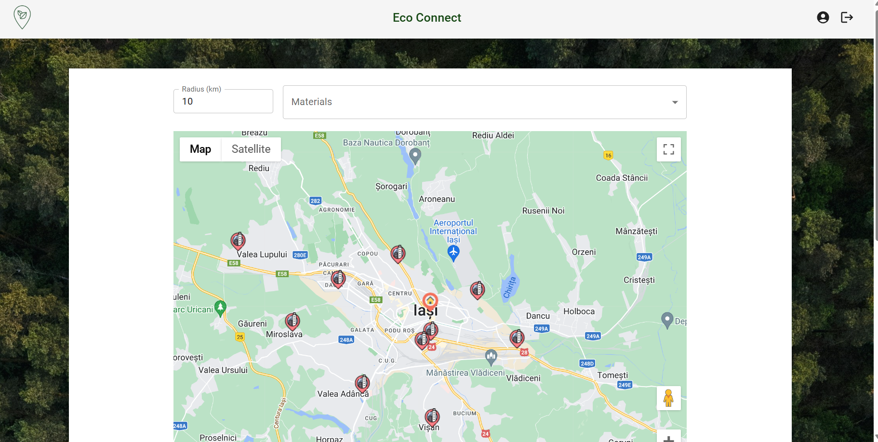
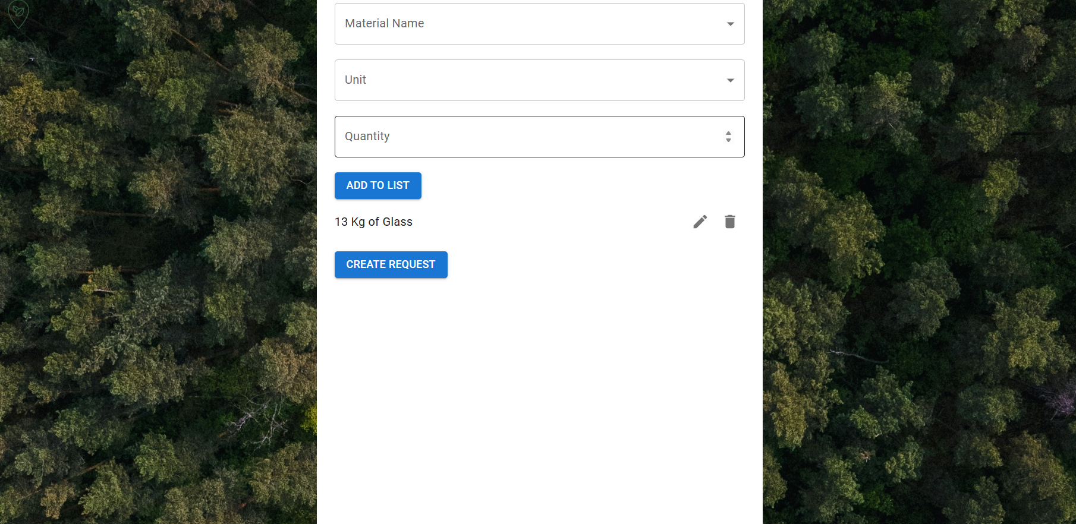
PersonPage
Filtezi firmele de reciclare după rază
Filtrezi firmele de reciclare după
Materialele specializate
Vezi istoricul cererilor și statusul
acestora
Poți crea o cerere

Slide 10
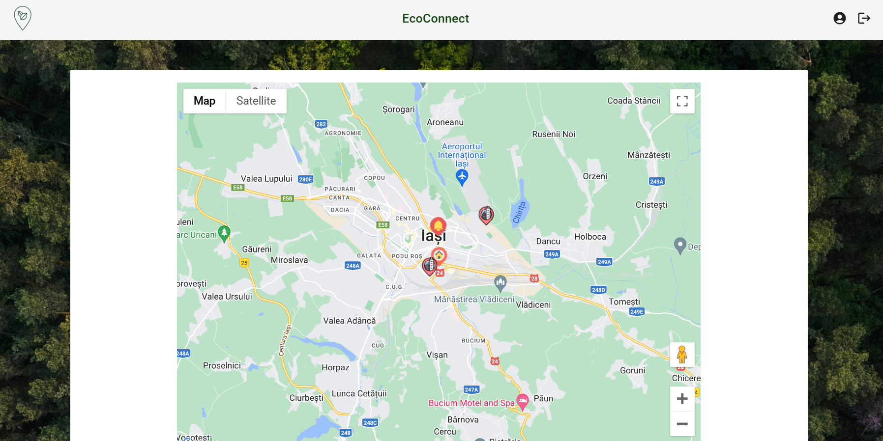
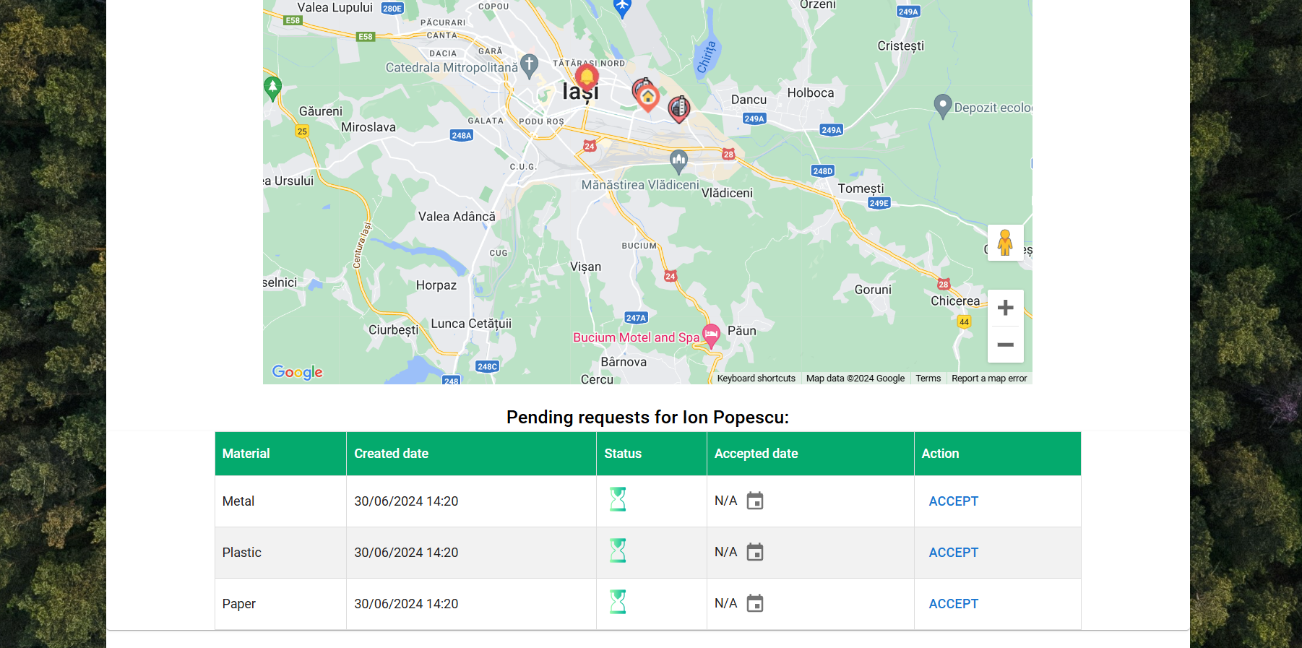
CompanyPage
Vezi cele mai apropiate firme pe o
rază stabilită
Poți vedea detalile acestor firme
Pinul cu clopoțel denotă un request
pe raza de acțiune
Poți accepta requestul, programând
data de colectare

Slide 11

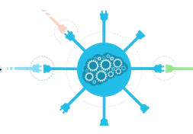
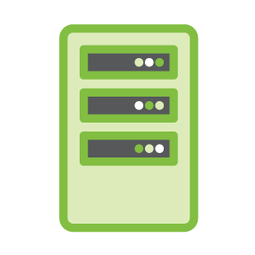

Cum sunt preluate informațiile?
EcoConnect
API request
(cerere)
Server
DB
API Response
(răspuns)
Informații în format JSON

Slide 12
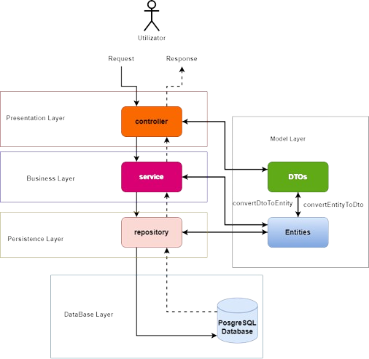
Cum sunt prelucrate informațiile?

Slide 13
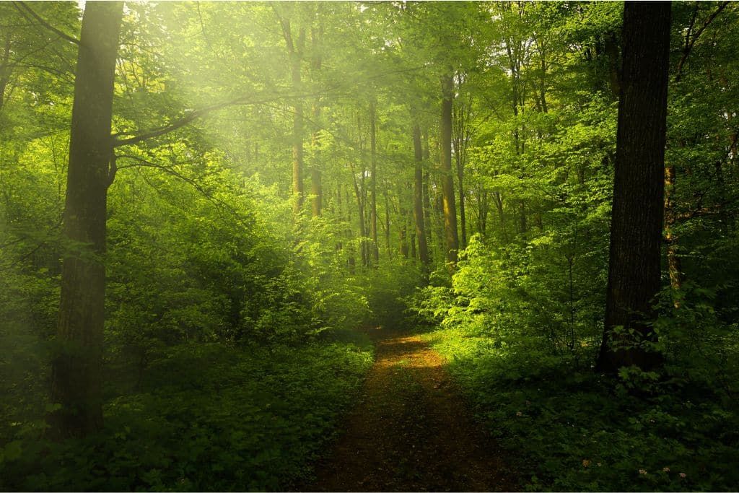
Funcționalitatea aplicației
Cereri de reciclare la cele mai apropiate firme specializate
Asigură preluarea deșeurilor de la gospodării
Optimizarea rutelor de colectare
Îmbunătățirea eficienței gestionării deșeurilor

Slide 14
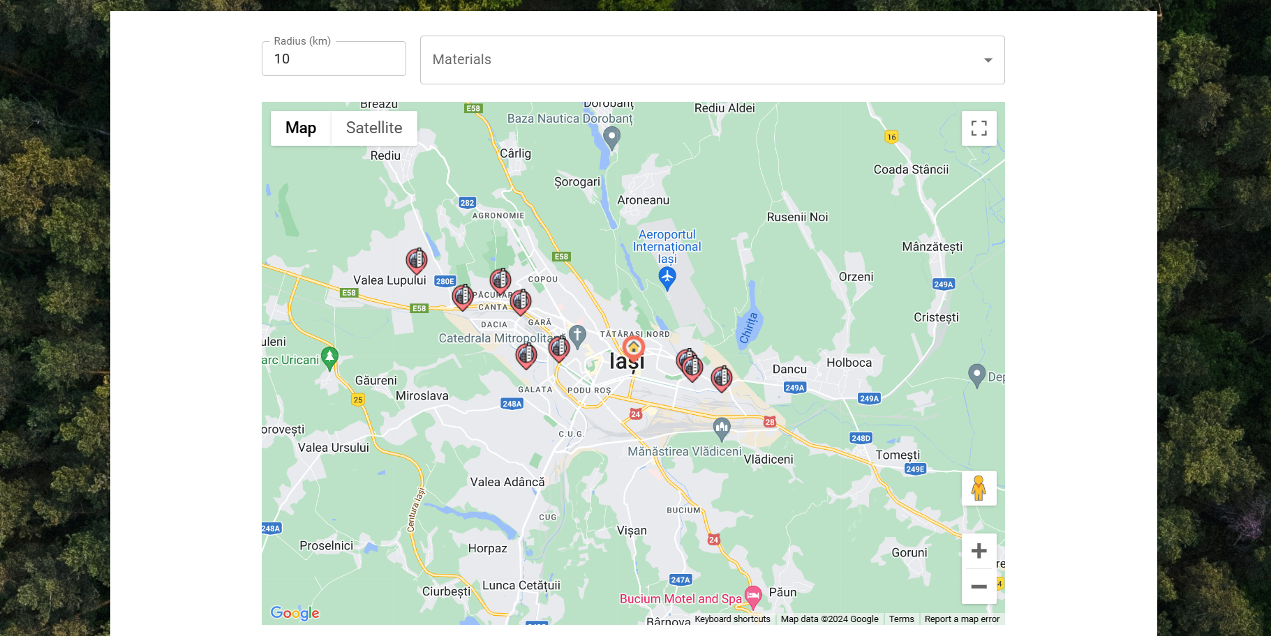
Rezultate și direcții de dezvoltare

Slide 15
Rezultate și direcții de dezvoltare
o secțiune de știri despre ecologizare
un sistem de recompense
introducerea unor notificări
generarea de statistici și rapoarte

Slide 16
Concluzii:
Îmbinarea a două idei
Eliminarea necesității de a transporta personal deșeurile
Optimizarea rutelor de colectare datorită localizării precise a cererilor
Interfață minimalistă și ușor de folosit

Slide 17
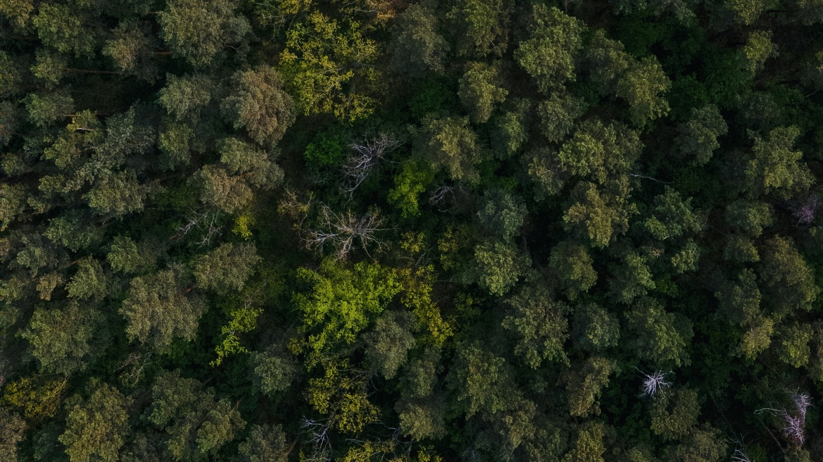
Vă mulțumesc pentru atenție! EcoConnect – Aplicație de eco-gestiune Resmeriță Vasile-Cosmin

